Slide 1
Suunnittelutyöpaja 19.2.2015, Virpi Blom
Demokratia.fi-palvelun kehittäminen Tiekartan laatiminen kehittämistyölle

Slide 2
Demokratia.fi-kehittämistilanne
Demokratia.fi on palveluportti, joka avaa näkymiä ja mahdollisuuksia suomalaisen kansalaisyhteiskunnan erilaisiin vaikuttamiskanaviin.
Ministeriössä on ideoitu palvelun laajentamis- ja kehittämismahdollisuuksia, joihin on haettu myös kommentteja kentältä.
Vuoden 2015 aikana näitä kehittämistoimenpiteitä on mahdollista kokeilla käytännössä ja toteuttaa osana SADe-ohjelmaa.
Toteuttamistyö on tarkoitus saada vietyä läpi nopeassa aikataulussa ja oikeanlaisten yhteistyökumppanien kanssa
Eri työtehtävien tunnistaminen, vaiheistaminen, vastuuttaminen ja kilpailuttaminen on projektoitava suunnitelmallisesti
Näistä tehtävistä laaditaan ”tiekartta” tänään

Slide 3
Ihanteellinen toteutusprosessi?
Konseptin kirkastus ja käyttäjäanalyysi
Käyttökokemus / Palvelumuotoilu
Vaatimusten määrittely
Toteutus
→ Kilpailutus ↓
→ Kilpailutus ↓
→ Kilpailutus ↓
→ Kilpailutus ↓
Kenelle palvelu on tarkoitettu?
Mitä kohderyhmät saavat palvelusta?
Mitä sisältöjä palvelusta löytyy?
Mitä palvelu ei sisällä?
Hallintamalli / Mistä sisällöt tulevat?
Käyttöliittymämallinnus
Käytettävyysperiaatteet
Responsiivisen mukautumisen periaatteet
Visuaalinen ulkoasu
Noudatettavat standardit ja periaatteet
Esteettömyysvaatimukset
Teknologiavalinnat
Toiminnallisuuksien kuvaus
Integraatioiden kuvaus
Tekniset reunaehdot ja vaatimukset
Teknisen alustan pystytys
Käyttöliittymien toteutus
Toiminnallisuuksien ja integraatioiden toteutus
Testaus
Sisällönsyöttö
Julkaisu ja lanseeraus
➔ Rakenne- ja sisältösuunnitelma
➔ HTML-proto
➔ Vaatimusmäärittely
➔ Käyttöönotto

Slide 4
Ostettavien palvelujen hinta-arvauksia
Konseptin kirkastus ja käyttäjäanalyysi
Käyttökokemus / Palvelumuotoilu
Vaatimusten määrittely
Toteutus
→ Kilpailutus ↓
→ Kilpailutus ↓
→ Kilpailutus ↓
→ Kilpailutus ↓
Kenelle palvelu on tarkoitettu?
Mitä kohderyhmät saavat palvelusta?
Mitä sisältöjä palvelusta löytyy?
Mitä palvelu ei sisällä?
Hallintamalli / Mistä sisällöt tulevat?
Käyttöliittymämallinnus
Käytettävyysperiaatteet
Responsiivisen mukautumisen periaatteet
Visuaalinen ulkoasu
Noudatettavat standardit ja periaatteet
Esteettömyysvaatimukset
Teknologiavalinnat
Toiminnallisuuksien kuvaus
Integraatioiden kuvaus
Tekniset reunaehdot ja vaatimukset
Teknisen alustan pystytys
Käyttöliittymien toteutus
Toiminnallisuuksien ja integraatioiden toteutus
Testaus
Sisällönsyöttö
Julkaisu ja lanseeraus
20 000 €
20-25 000 €
(10-15 000 €)
25-80 000 €
➔ Rakenne- ja sisältösuunnitelma
➔ HTML-proto
➔ Vaatimusmäärittely
➔ Käyttöönotto

Slide 5
Realistinen aikataulutus?
Konseptin kirkastus ja käyttäjäanalyysi
Käyttökokemus / Palvelumuotoilu
Vaatimusten määrittely
Toteutus
→ Vko 12
Vkot 17-20
Vkot 17-20
Elokuun loppu?
Vähintään 4 viikkoa
Vähintään 3 viikkoa
Vähintään 2 viikkoa
→
Lopullinen dokumentaatio edellyttää käyttöliittymä-mallinnusten valmistumista
Minimissään 3-4 viikkoa
+ hyväksyntätestaus
+ sisältöjen syöttö / tarkistus
20.4.
8.6.
➔ Juhannus
➔ Loka-marraskuu?

Slide 6
Jotain ulos syyskuussa? Tahti on kireä
30
31
32
33
34
35
36
37
38
39
40
DL 30.7.
Toimittajavalinta + sopimus
Rakentaminen
Testaus + sisällöt
Elokuu
Syyskuu
Pikainen tahti edellyttää pienhankintaa?

Slide 7
Konseptin kirkastus ja käyttäjäanalyysi

Slide 8
Palvelukonseptin kirkastaminen
Valittava yhteistyökumppani suunnittelee:
Palvelun kohderyhmät ja näiden tiedon intressit
Demokratia.fi-sivuston palvelumallit ja niiden priorisointi
= ”Palvelulupaus”
Sisältöosiot, niiden sisällöt, tietojen muoto ja rakennehierarkia = Informaatioarkkitehtuuri
Sisältöjen tuotantotapa, hallintamalli, ylläpidon vastuutus
Entä vaihtoehtoiset konseptit? Appsit? SoMe-kytkökset?
Ministeriön vastuulla väkisinkin (?):
Ideointiin osallistuminen (projektiryhmä) + linjaukset, päätökset, hyväksynnät
Toimitustyön resurssiarvioinnit
Sidosryhmäyhteistyön käynnistäminen

Slide 9
Lopputuloksena syntyy:
Etusivu (sisällöt)
Ajankohtaista (nostot mistä?)
Blogit (mistä? Kuinka?)
Julkaisut (mitkä?)
Ehdota julkaisua (miten?)
Tapahtumat (millaiset?)
Ilmoita tapahtumasta (miten?)
Oppimateriaalia osallistujalle (mitä? Mistä?)
Uutiskirje (mistä aiheista?)
Uutiset
Ehdota! (sisällöt)
Tee aloite
Anna palautetta (kuinka?)
Julkaisupolitiikka (sisällöt)
Yhteystiedot
Sisältösuunnitelma
Sisältörakenne
”Runkokäsikirjoitus”
(Luonnostelua käyttökokemuksen periaatteista??)

Slide 10
Tarjouspyyntö ja työn käynnistys
Potentiaalisia toimittajia mm.:
Manifesto , Vapa Media, Demos Helsinki, Adage, Idean, Cresence, Ellun kanat, Kaiku, Dingle, AC-Sanafor
Tarjouspyyntö liikkeelle heti
Tarjousten deadline 10.3.
Toimittajavalinta viikolla 11
Työt aloitetaan viikolla 12?
Sukkela projekti 4 viikossa? ➔ Valmistuu 20.4.?
(Välissä on kyllä pääsiäinen…?)
Sidosryhmäkyselyt, verkostojen haaliminen ja muu aikaavievän yhteistyön viritys on aloitettava pikaisesti

Slide 11
Käyttökokemuksen suunnittelu

Slide 12
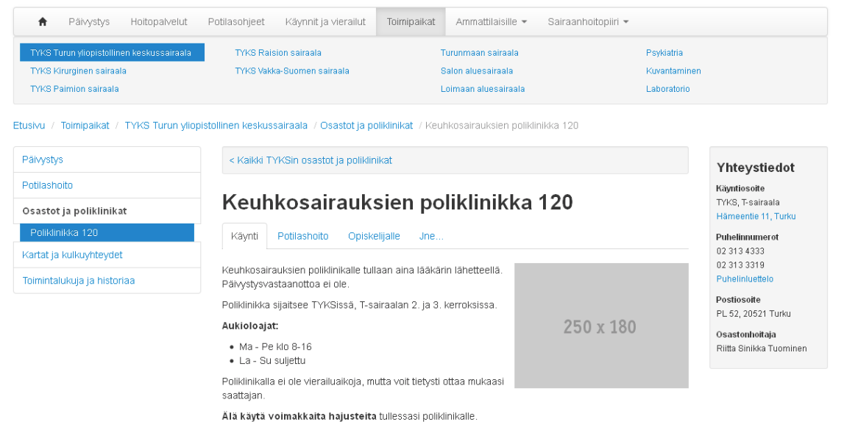
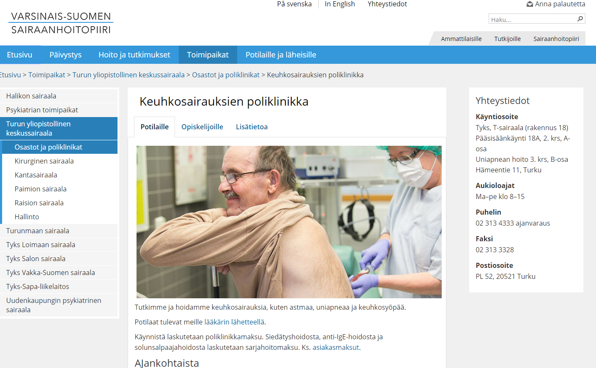
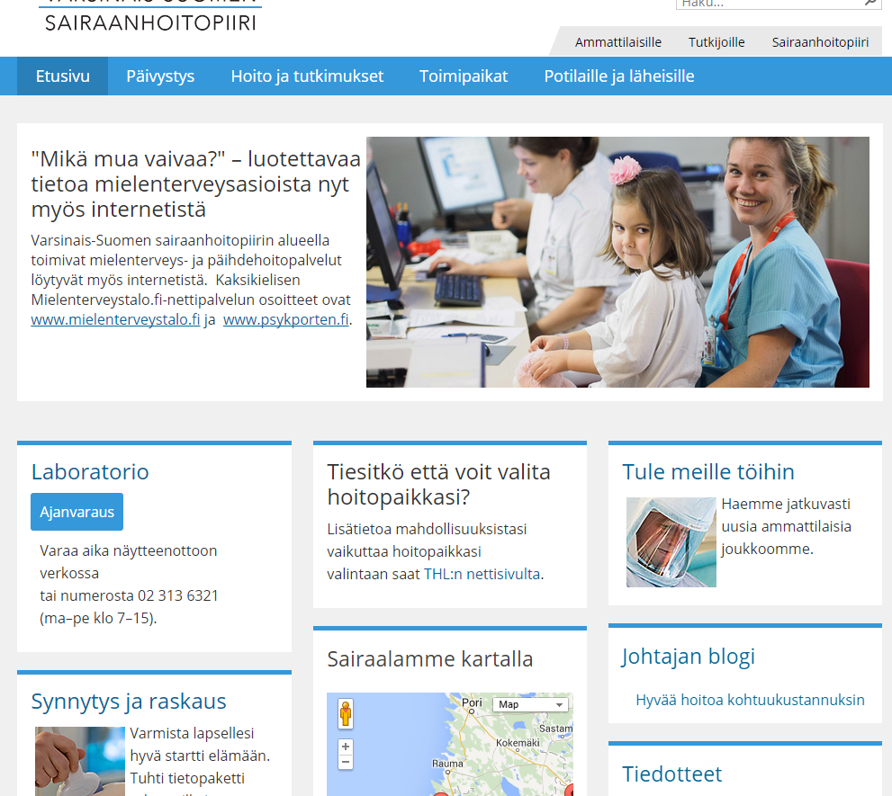
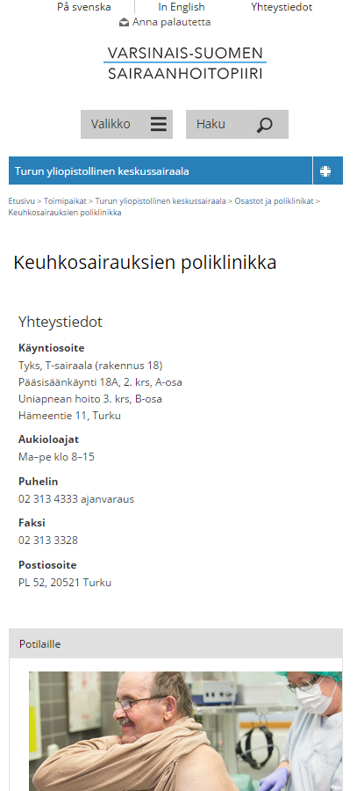
Rautalankamallit » Visuaalinen ilme » HTML-proto

Slide 13
Käli-suunnittelun ydinkysymyksiä
Hyvä käytettävyys / Luova näyttävyys
Puhtaat perusratkaisut / Innovaatiot
Nykyilmeeseen nojaaminen / Aivan uusi muotokieli
Taattu esteettömyys / Uudenlaiset skriptatut esitystavat
Tekninen toteutuskelpoisuus / Kalliit kikkailut
Teknisen alustan huomioon ottaminen?
Sisältölähteiden dokumentointi?
HTML-proton hyödyntämistavat / Kustannukset

Slide 14
Toimittajakenttä
”Palvelumuotoilijat” / visuaalisesti suuntautuneet digitoimistot:
Palmu, Idean, Adage, Cresense, KWD Digital, Valve, Creuna, Frantic, Nordkapp, Mirum (ent. Activeark JWT)
➔ Tuoteriippumatonta luovaa suunnittelua
Vaihtoehtona verkkototeutuksiin suuntautuneet digitoimistot (erityisesti WordPress):
Frantic, Redland, H1, Byroo, Solid Angle, Aucor, Sofokus
➔ Riittävän vankkaa käyttöliittymäosaamista & visuaalista suunnittelua

Slide 15
Kilpailutusprosessi ja aikataulu?
Tarjouspyynnöt voidaan lähettää, kun palvelukonsepti on dokumentoitu (20.4.?)
Tarjousten laatimiseen 3 viikkoa → deadline 8.5.?
Toimittajavalinta viikolla 20? (helatorstai!)
Työ vaatii vähintään 3 viikkoa
HTML-proto ei voi valmistua tuossa ajassa…?
Eikä työtä voi käynnistää välittömästi viikolla 21
Realistinen aikataulutus olisi kenties, että työ valmistuu juhannusviikolla?

Slide 16
Vaatimusten määrittely

Slide 17
Määrittelydokumentin tarkoitus
→ Teknisen toteuttajan kilpailutus!
Määrittelydokumentissa:
Uudistuksen tausta ja tavoitteet, palvelukonsepti, kohderyhmät ja palvelutavoitteet
Verkkopalvelun sisältökokonaisuus, sisältörakenne, sisältötyypit
Käyttöliittymäperiaatteet: navigointilogiikka, käyttöliittymien vakioelementit, käytettävyysvaatimukset, esteettömyysvaatimukset, noudatettavat standardit
Sisältötyyppien tarkennus: sivupohjat, artikkelityypit, käyttöliittymäelementit ja näiden ylläpito
Toiminnallisuudet: hakuratkaisut, listaukset, tietokannat, palautejärjestelmä, ohjelmallisesti muodostettavat elementit ja näiden ylläpito
Tekniset reunaehdot: teknologiaratkaisut, suorituskyky, selainyhteensopivuus, liittymät muihin järjestelmiin
Toiminnallisuuksiin sisältynee paljon yksityiskohtia, jotka eivät käy ilmi palvelukonseptista eivätkä käyttöliittymämalleista

Slide 18
Vaatimusten määrittelyn hankinta?
Toimittajakenttä aika kirjava?
North Patrol, Conversatum, Solita, Sofigate, Prisma Consulting ??
Vaatimusten kartoittaminen voi alkaa jo kun palvelukonsepti on valmistunut (20.4.?)
Määrittelyn viimeistely edellyttää käyttöliittymämallien valmistumista (juhannusviikolla?)
TAI valittavan toimittajan käyttöön luvataan käyttöliittymäsuunnitelmat, kun ne valmistuvat?
Tarjouspyyntödokumentaation laatiminen vaatii myös aikaa…
Aikataulusta näyttäisi tällä erillisen palvelumuotoilun vaiheen mallilla tulevan vähän mahdoton yhtälö…

Slide 19
Teknologiavalinnat ja hankintamalli

Slide 20
Hankintaprosessin vaihtoehdot
Pienhankinta
AVOIN MENETTELY
Max. 30 000 € ostoja samalta toimittajalta (4 vuoden aikana)
Tarjouspyynnöt lähetetään suoraan 5-10 toimittajataholle
Hankintalaki ei esitä vaatimuksia kilpailutukselle
Toimittajaehdokkaita voidaan tavata
Tarjousvertailun kriteerit voivat olla tulkinnallisia
Toimittajavalinta voidaan tehdä suhteellisen vapaasti
Tarjouskilpailun aikataulutus on määriteltävissä itse
➔ Notkeaa ja nopeaa
Kun kynnysarvo (30 000 €) ylittyy
Tarjouspyyntöasiakirjat julkaistaan HILMA-järjestelmässä
Kuka tahansa (minimivaatimukset täyttävä) toimittajataho saa esittää tarjouksensa: tuotealusta voidaan kuitenkin rajata
Tarjousvertailun kriteerit korostuvat
Toimittajavalinta on tehtävä objektiivisin kriteerein
Kilpailutuksen minimiaikataulu on hankintalain säätelemä
➔ Työläämpää ja hitaampaa

Slide 21




Julkaisujärjestelmämarkkina Suomessa
Tyypillinen markkinointiviestinnällinen verkkosivusto:
Hintaluokassa 10 000 – 50 000 € →
Wordpress !
(Yksittäisten yritysten omat julkaisujärjestelmät: 10 000 – 70 000 €)
Hintaluokassa 50 000 – 200 000 € (”kunnollinen” sisällönhallintajärjestelmä)
EPiServer
Drupal
Liferay

Slide 22
WordPress-valinnan edut
WordPress (WP) on kehittynyt blogialustasta yhä laajemmin käytetyksi ja koko ajan suurempien / vaativampien sivustojen alustana käytetyksi järjestelmäksi: kaukonäköinen, skaalautuva ja kehittyvä.
Vakiotoiminnallisuuksien lisäksi saatavilla on tuhansittain laajennusosia (plugin), joilla voidaan toteuttaa alustan päällä ”mitä vain”.
Järjestelmä on tuttu monille sisällöntuottajille, sen peruskäyttö on helppoa.
Järjestelmää käyttää kehitysalustana todella moni toimittajataho – kumppanikenttä on hyvin laaja. Samoin se soveltuu hyvin monenlaisiin hosting-ympäristöihin.
WP on avoimen lähdekoodin järjestelmä: avoimesti kehitetty ja todella kustannustehokas. (Yhtä edullisia toteutusprojekteja ei muilla alustoilla ole mahdollista saada.)
Alusta on tietoturvallinen ja sitä päivitetään aktiivisesti koko ajan. Avoimen lähdekoodin kehittämistyössä on kuitenkin myös mukana laatua valvova vastuutaho (Automattic).
WP-alustalle voidaan tuoda myöhemmin muitakin sivustokokonaisuuksia.
Hintansa ja joustavuutensa puolesta WP-alusta on valintana riskitön: se ei sido palveluntarjoajaa eikä lukkiuta jatkokehitysmahdollisuuksia.

Slide 23
Esimerkkejä Wordpress-sivustoista:
Elinkeinoelämän keskusliitto www.ek.fi
STTK www.sttk.fi
Matkailun edistämiskeskus: www.visitfinland.com
Kauppakamarit http://kauppakamari.fi/
HOK-Elanto www.hok-elanto.fi
Naisten linja www.naistenlinja.fi
4H-järjestö www.4h.fi
John Nurmisen säätiö www.johnnurmisensaatio.fi
Korkeasaari www.korkeasaari.fi
Renault-konserni: http://group.renault.com/

Slide 24
Mitä kilpailutetaan?
Pyritäänkö alle 30 000 euron hankintaan? (→ Yläraja ostettavalle työlle)
Halutaanko hankkia ”kunnollisia” palveluja? → Rajataan alustaksi WordPress, mutta hankitaan HILMAn kautta?
Kehittämistyötä voidaan hankkia tarpeiden mukaisesti
➔ Avoimella menettelyllä olisi mahdollista ostaa myös käyttöliittymäsuunnittelu tekniseltä toteuttajalta?

Slide 25
Vaihtoehtoinen hankintamalli?
Konseptin kirkastus ja käyttäjäanalyysi
Vaatimusten määrittely
Toteutus
Käyttöliittymä-suunnittelu
→ Vko 12
Vkot 12-18
Tarjousten deadline 28.7. → valinta + sopimukset
Vähintään 4 viikkoa, mutta mieluusti enemmän
Määrittelytyö alkaa 4.5.
Vähintään 4 viikkoa, mieluusti 6
Syntyy määrittely-dokumentti + tarjouspyyntö
Työ alkaa käyttöliittymäsuunnittelulla elokuun lopulla
(HTML-protoa ei synny)
Toteutustyötä voidaan viedä sujuvasti eteenpäin ”palasissa”
30.4.
➔ HILMAan ennen juhannusta, vko 24
➔ Lokakuulla ensimmäiset käyttöönotot, kehittäminen voi vielä edistyä paloissa?

Slide 26
Kustannusarvioita tällä mallilla
Konseptin kirkastus ja käyttäjäanalyysi
Vaatimusten määrittely
Toteutus
Käyttöliittymä-suunnittelu
→ Vko 12
Vkot 12-18
Tarjousten deadline 28.7. → valinta + sopimukset
Vähintään 4 viikkoa, mutta mieluusti enemmän
Määrittelytyö alkaa 4.5.
Vähintään 4 viikkoa, mieluusti 6
Syntyy määrittely-dokumentti + tarjouspyyntö
Työ alkaa käyttöliittymäsuunnittelulla elokuun lopulla
(HTML-protoa ei synny)
Toteutustyötä voidaan viedä sujuvasti eteenpäin ”palasissa”
20 000 €
25-30 000 €
30-60 000 €
30.4.
➔ HILMAan ennen juhannusta, vko 24
➔ Lokakuulla ensimmäiset käyttöönotot, kehittäminen voi vielä edistyä paloissa?

Slide 27
Wordpressin toimittajakenttä

Slide 28
WordPress-kumppaniehdokkaita 1/2
 | Perustietoja (* | WordPress-referenssejä | Muuta
Frantic | Liikevaihto: 3 358 000 e (2013) Perustettu 1997 Henkilöstö: 44 Helsinki | https://www.staffpoint.fi (3 yhtiön sivustot yhtenevässä hengessä: Staffpoint, Spring House ja Saima Soft) http://www.korkeasaari.fi http://www.suomenlinna.fi | Suomen suurin WordPressiin erikoistunut toimittaja WordPress-projektien liikevaihto: 1–2 milj. e/v. (**
Aucor | Liikevaihto: 471 000 e (2013/03-2014/03) Perustettu 2008 Henkilöstö: 6 Turku | http://www.passiivikatto.fi (yrityksen päätuote, sis. myös visuaalinen suunn., mutta ei emoyrityksen soinu.fi-sivusto) https://www.labrox.fi (sis. myös visuaalisen suunnittelun) http://www.pellaslaakso.fi (visuaalinen suunnittelu: Suunnittelutoimisto BOTH) http://loma.finnmatkat.fi | WordPress-projektien liikevaihto: 300 000–500 000 e/v. (** Käyttää myös muita CMS-järjestelmiä
H1 | Liikevaihto: 386 000 e (2013) Perustettu 2010 Henkilöstö: 7 Helsinki, Tampere | http://kauppakamari.fi (monikielisyys) http://www.sttk.fi http://nytliikunta.fi http://munstadi.fi | Yksi voimakkaimmin WordPressiin erikoistuneista toimijoista Suomessa WordPress-projektien liikevaihto: 500 000–1 milj. e/v. (**
* Asiakastieto / Taloussanomien yritystietopalvelu
** Vierityspalkki.fi

Slide 29
WordPress-kumppaniehdokkaita 2/2
 | Perustietoja (* | WordPress-referenssejä | Muuta
Exove | Liikevaihto/Exove Oy + Exove Design Oy + Exove Ventures: yht. 4,9 milj. e (2013) Perustettu 2006 Henkilöstö: yli 44 Helsinki, Oulu, Lontoo, Tallinna | http://www.oak.fi (3 kieliversiota, palveluita ja lukuisia tuotteita, mm. maa-aineet) http://popupkoulu.fi | WordPress-projektien liikevaihto: 300 000–500 000 e/v. (** Pääosin Drupalia CMS-järjestelmäksi tarjoava talo
Byroo | Liikevaihto: 1 225 000 (2012/08-2013/08) Perustettu 1997 Henkilöstö: n. 13 Helsinki, Oulu | http://www.visitfinland.com (9 kieliversiota) http://www.visitaland.com (5 kieliversiota) http://www.flowfestival.com (festivaalin ilmeen suunnittelu: Tsto) | Yli 30 WordPress-projektia WordPress-projektien liikevaihto: 300 000–500 000 e/v. (** Käyttää myös muita CMS-järjestelmiä
Sofokus | Liikevaihto: 676 000 e (2012/06-2013/06) Perustettu 2000 Henkilöstö: 8 Turku | http://www.yes-keskus.fi (aluetoimistojen sivustot) http://www.snoobi.fi http://shipsu.com (verkkokauppa, yritysportaali ja verkkosivusto)
Trimedia | Liikevaihto: 548 000 e (2013) Perustettu 2005 Henkilöstö: n. 10 Jyväskylä, Helsinki | http://www.ysaatio.fi (myös vis. suunn.) http://worldwaterhub.fi (mittauslaitteiden reaaliaikaiset tiedot REST-rajapinnan kautta) http://www.kruunukaluste.fi (Verkkokauppajärj. erillinen WooCommerce) | WordPress-projektien liikevaihto: 100 000–300 000 e/v. (**
Solid Angle | Liikevaihto: 382 000 e (2013) Perustettu 2002 Henkilöstö: n. 6 Helsinki | http://taf.fi http://hiff.fi http://rohkeasuomi.fi | WordPress-projektien liikevaihto: 100 000–300 000 e/v. (**
* Asiakastieto / Taloussanomien yritystietopalvelu | ** Vierityspalkki.fi
Notes:
OSG Digital lisätty katselmoinnissa.

Slide 30
Wordpressin reunaehtoja?

Slide 31
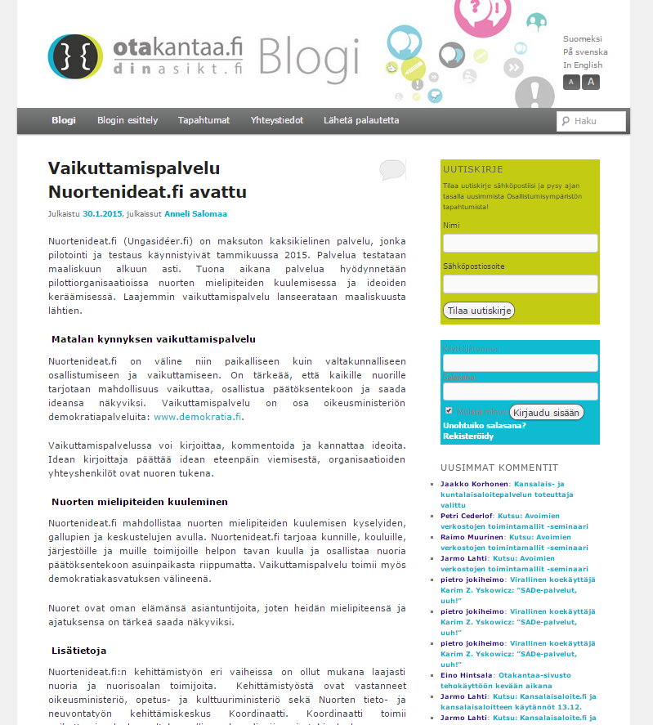
Sivupohjan elementit ”kiinnitettyjä”

Slide 32
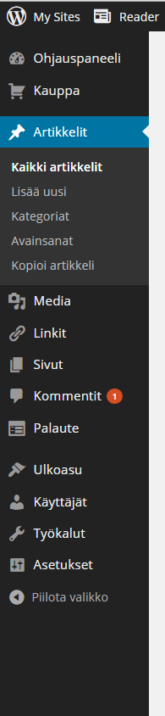
Vakiotoiminnot!
Toteutuksessa tulee nojautua vakiotoiminnallisuuksiin
Sisältötyypit tulee suunnitella etukäteen
Käyttöoikeuksien rajaus on hankalaa

Slide 33
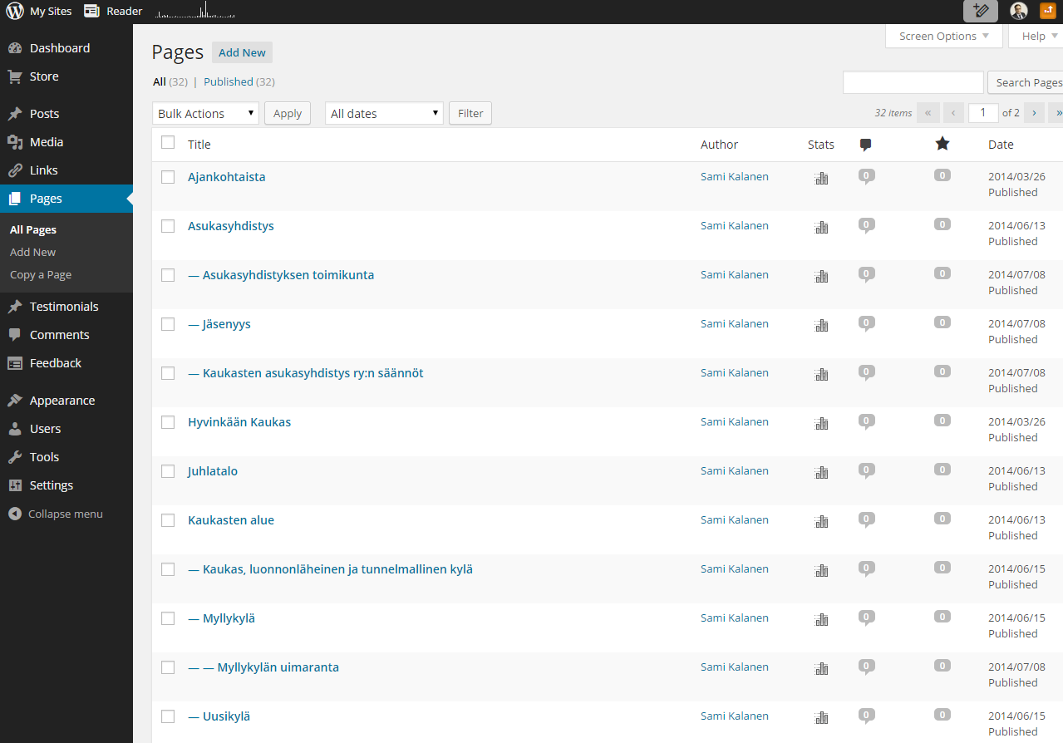
Wordpress ei esitä ”rakennepuuta”

Slide 34
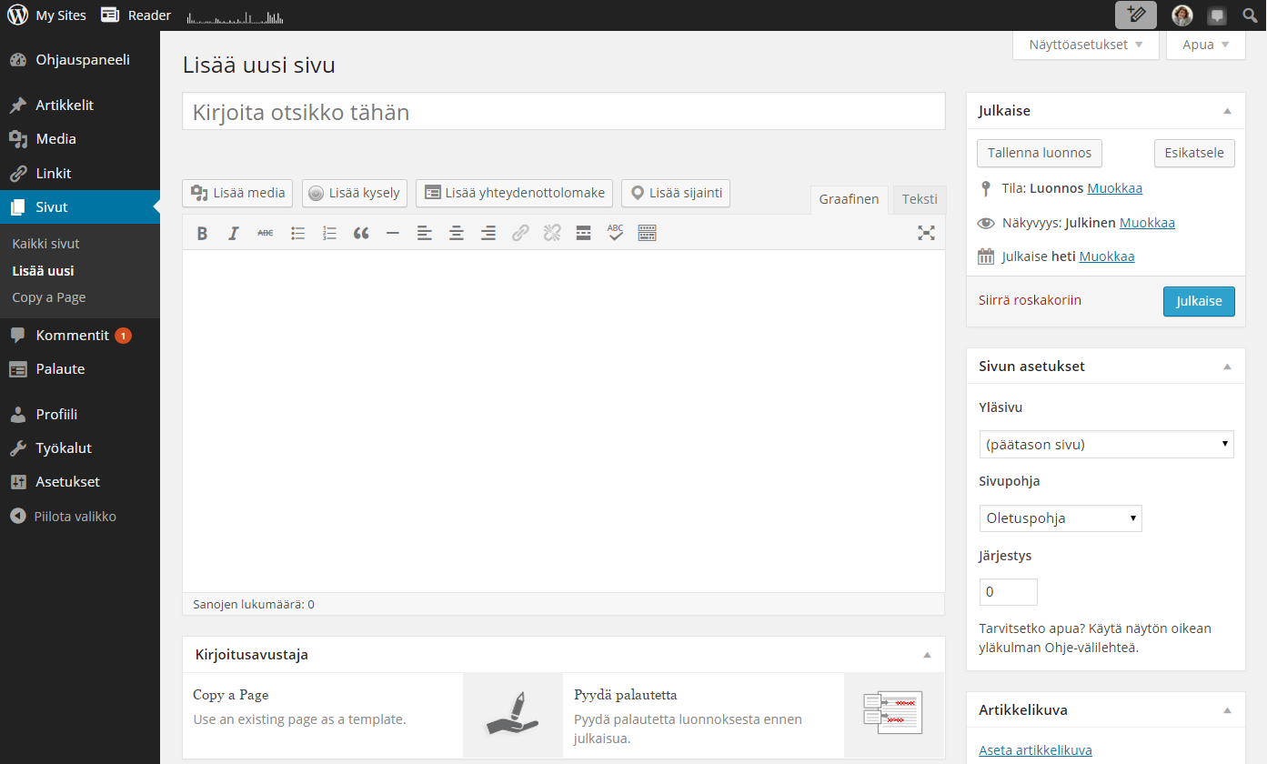
Ylläpitäjän käsittelynäkymä on vakio
Rakennehierarkia muodostuu valitsemalla sivulle ”äitisivu”

Slide 35
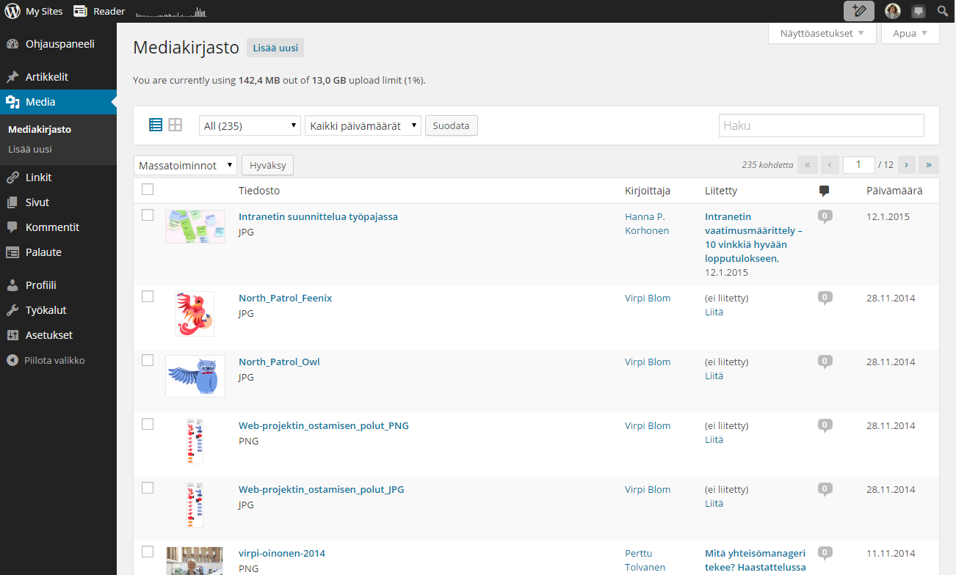
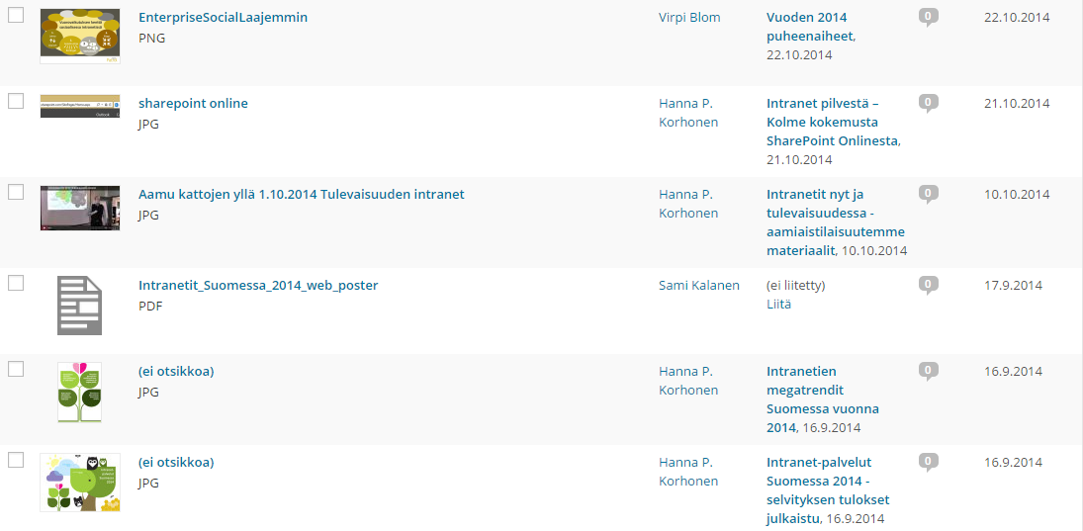
Kaikki liitetiedostot sijaitsevat ”mediakirjastossa”
PDF-liitteet, muistiot, pöytäkirjat jne. kertyvät samaan laariin

Slide 36
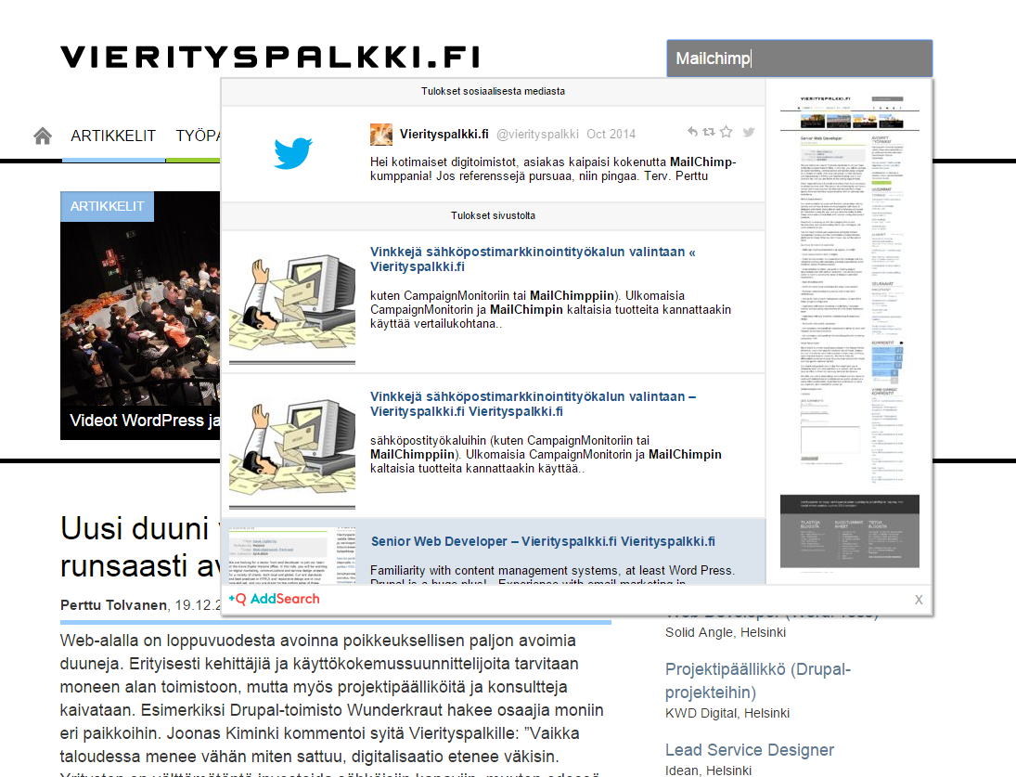
Hakuratkaisuna AddSearch?

Slide 37
Organisoituminen ministeriössä

Slide 38
Projektisuunnitelmaan:
Tavoitteet ja tuotokset
Tehtävät, hallintamalli
Aikataulu
Kustannukset
Vastuuhenkilöt OM:ssa
Projektiryhmä
Suunnittelijaryhmä
Verkostot ja sidosryhmäyhteistyö
Ohjausryhmä, johtaminen, päätökset?
Raportointi

Slide 39
Mitä muuta?
Suomi.fi: kansalaisen palvelunäkymä?
Palautejärjestelmä?
Toimituskunta ja julkaisupolitiikka
Järjestökentän sitouttaminen / kutsuminen
Viestintä ja sometus

Slide 40
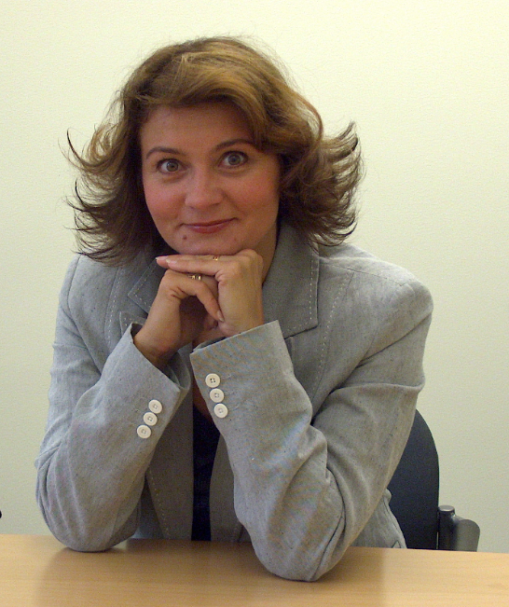
Yhteystiedot
Virpi Blom
Web Concept & Project Expert
North Patrol Oy
0400 240 376
virpi.blom@northpatrol.com
www.northpatrol.com
Y-tunnus: 2493483-6

Slide 41
YTIMEKÄS HANKINTAOPAS northpatrol.fi/verkkopalvelun-hankinta-julkishallinnossa/

